Slide 1
光电效应及普朗克常量的测定
李尚俊 2020.9
中国民航飞行学院 物理实验室

Slide 2
实验目的
了解光电效应的基本规律，认识光的量子性；
验证爱因斯坦光电效应方程；
测定普朗克常量。

Slide 3
实验原理-器件介绍
光电效应实验系统
汞灯（电变光），
真空（传光介质n=1），
光电管（光变电）。

Slide 4
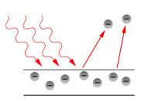
实验原理
光电效应
在一定频率的光照射下, 电子从金属表面逸出的现象称为光电效应，从金属表面逸出的电子称为光电子 。

Slide 5
实验原理—光电效应实验规律
光电效应基本实验规律：
对给定的金属，光电效应存在一个截止频率（红限频率）；只有当入射光频率大于时, 才能产生光电效应。
光电子的初动能与入射光的频率ν有关，与入射光强无关。
光电效应为瞬时效应。

Slide 6
实验原理—爱因斯坦光电效应方程
_{爱因斯坦光电效应方程：}
Ws为逸出功，为入射光的频率， 是光电子逸出表面后的最大动能

Slide 7
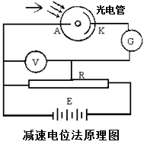
实验原理—减速电位法
截止电压U_{s}与入射光频率 成线性关系
h = e k

Slide 8
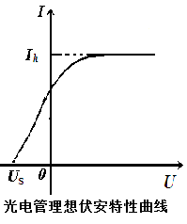
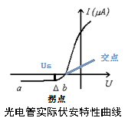
实验原理—确定截止电压U_{s}
拐点法：截止电压Us就是曲线ab段拐点对应的电压值
交点法：曲线与U轴交点的电位差近似等于截止电压（电流为零所对应的电压）

Slide 9
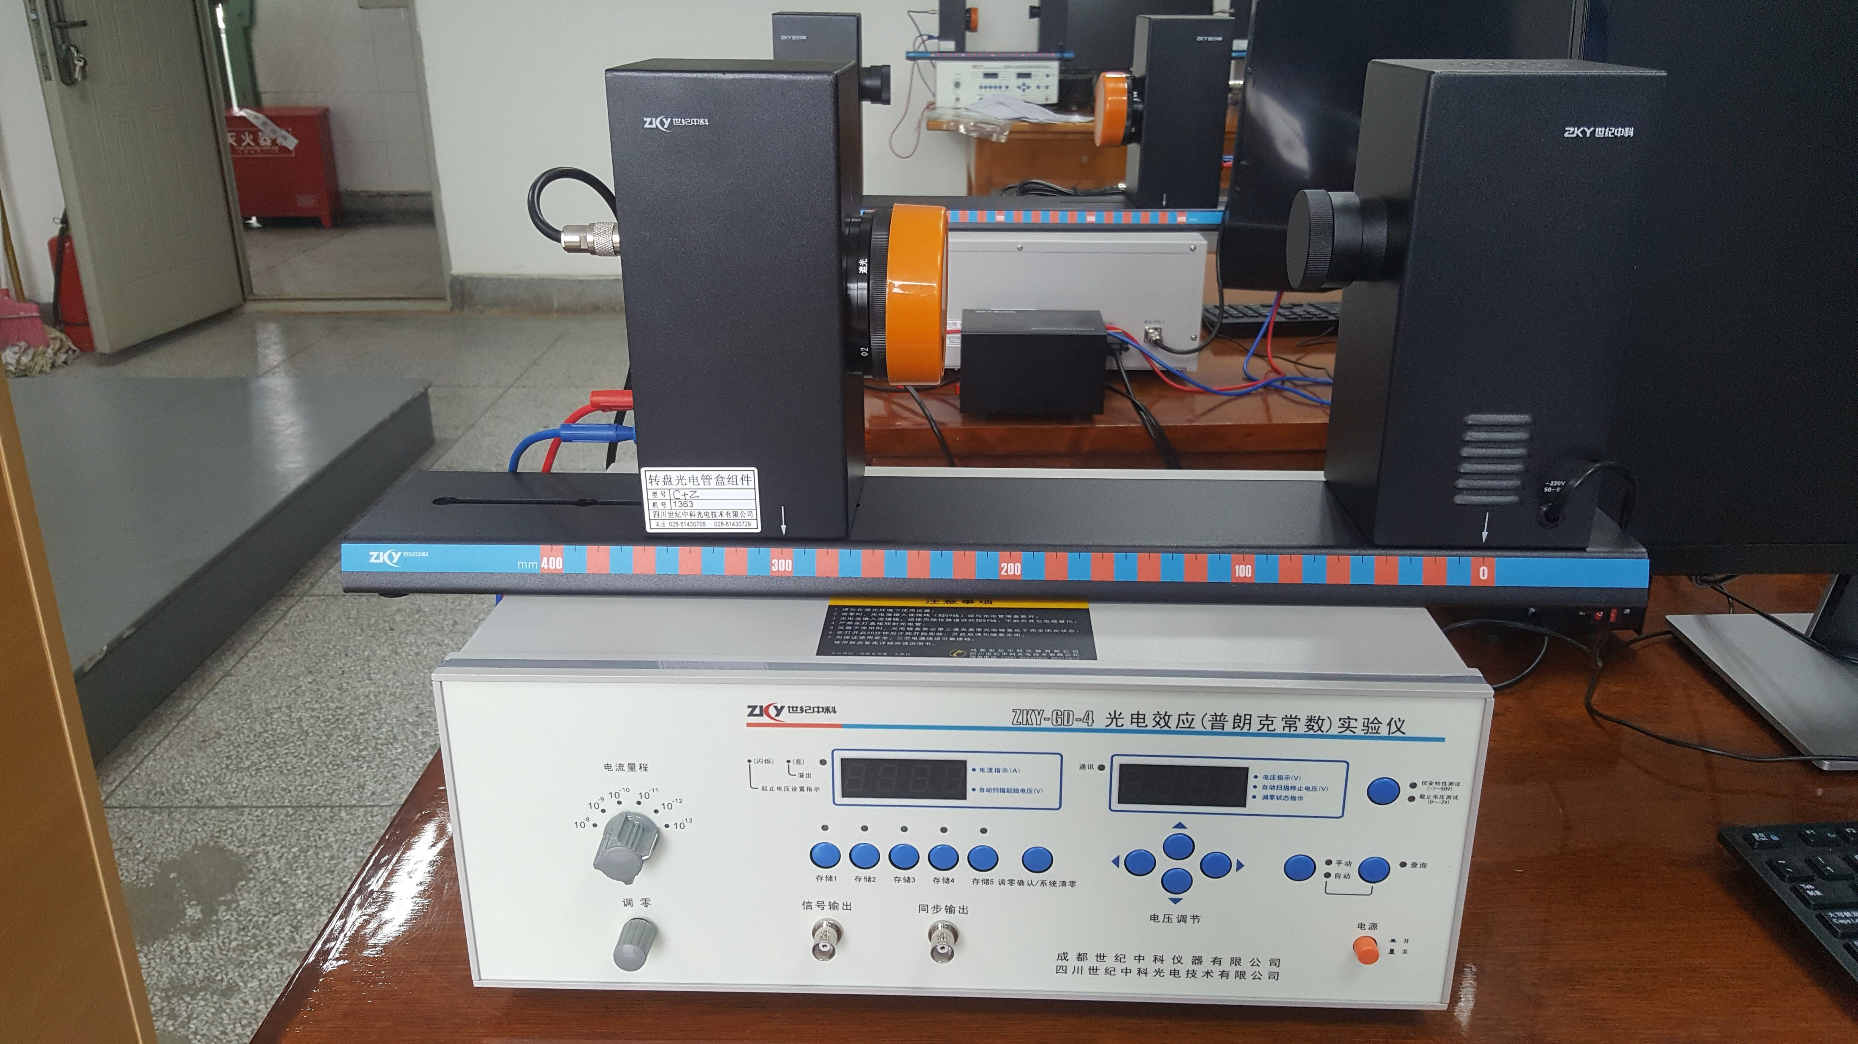
实验仪器
ZKY-GD-4微机型光电效应实验仪

Slide 10
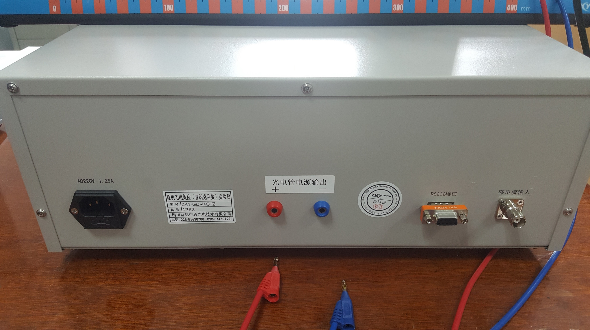
实验仪器
ZKY-GD-4微机型光电效应实验仪

Slide 11
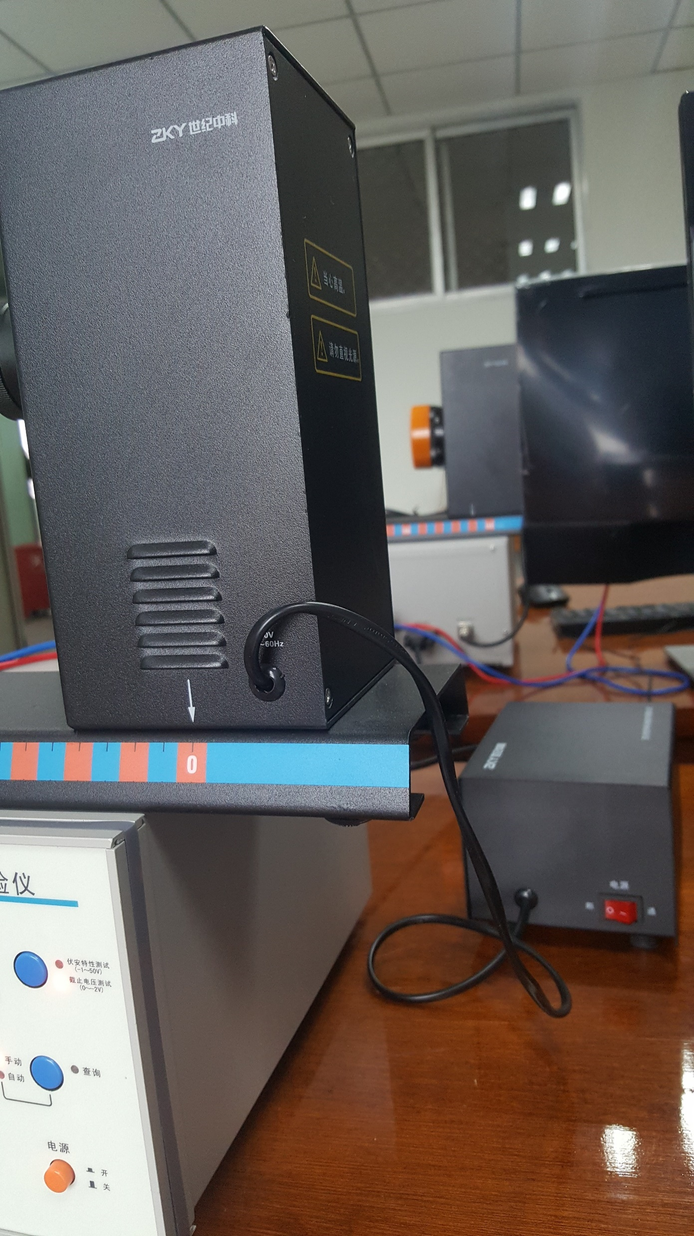
实验内容—仪器准备
接通汞灯电源，预热

Slide 12
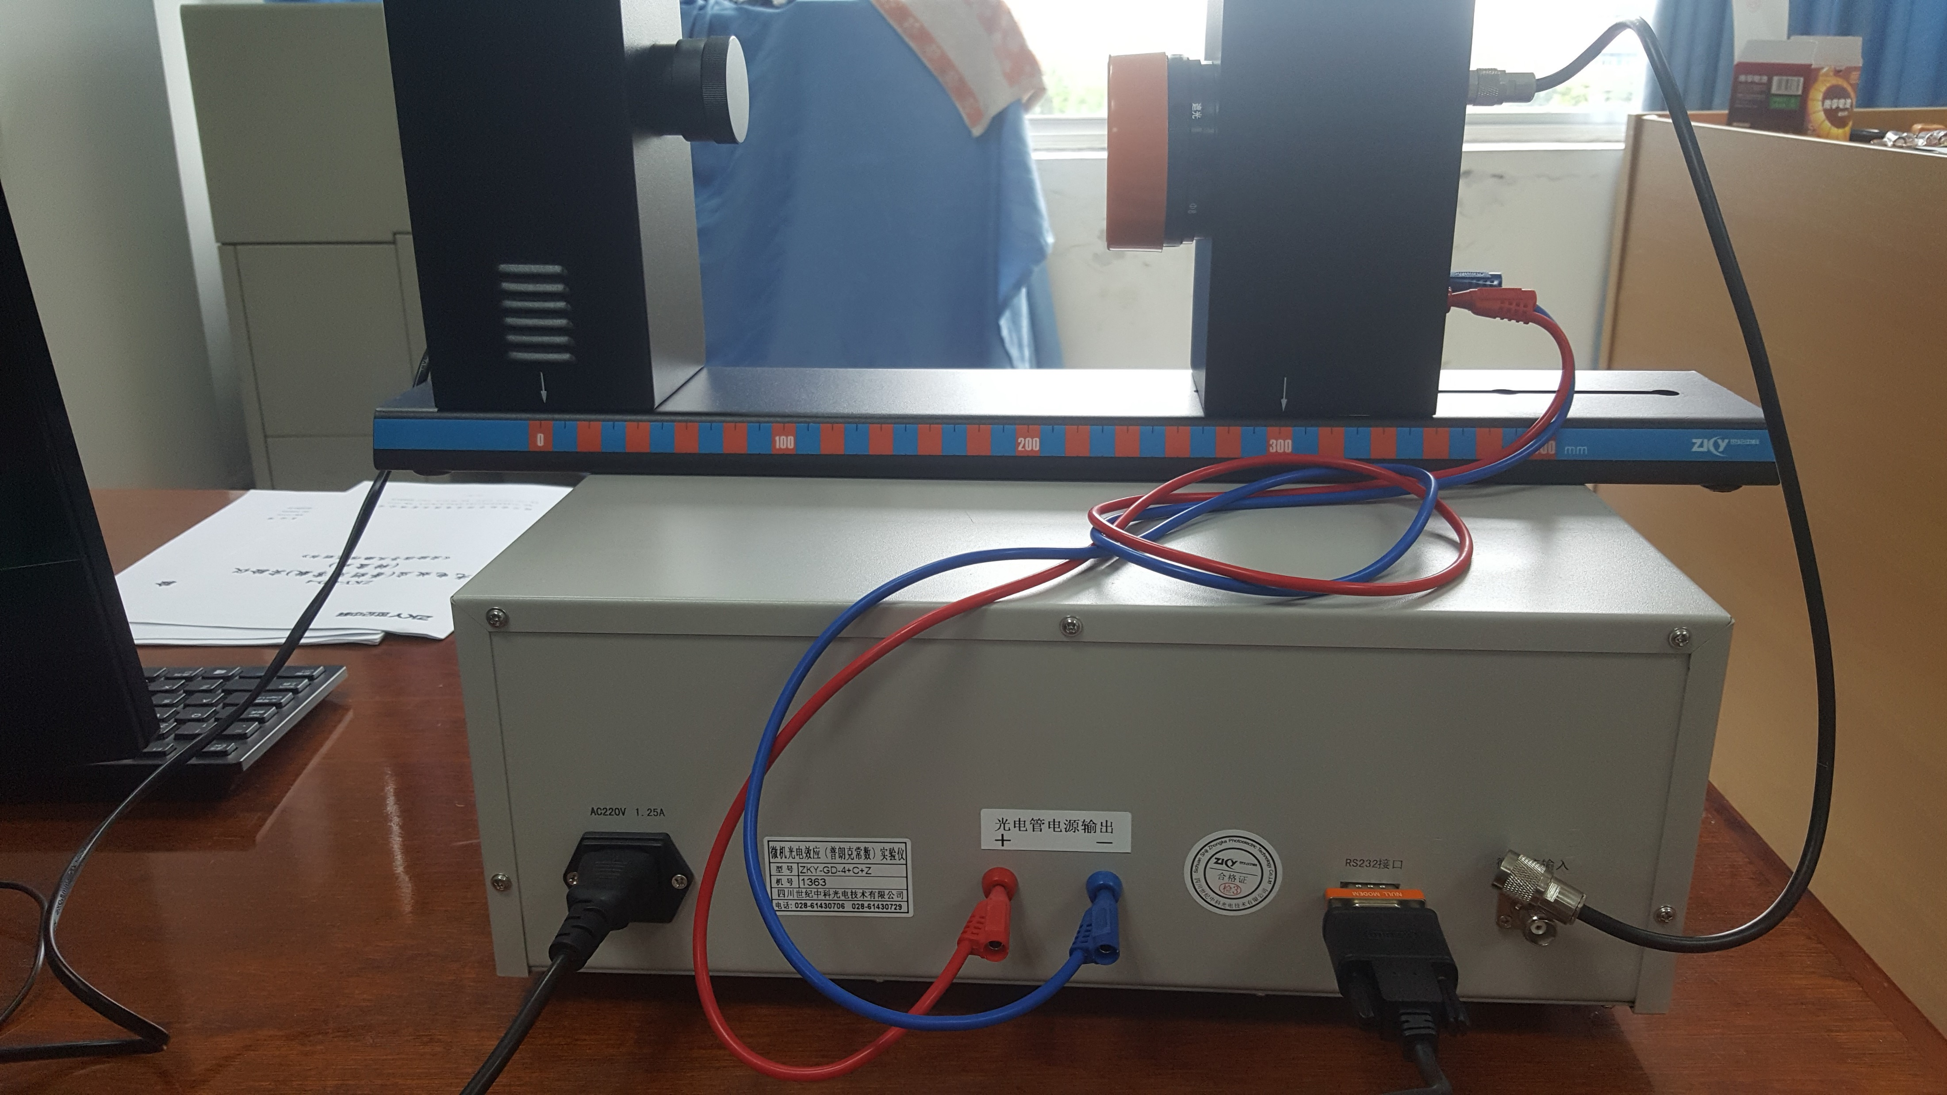
实验内容—仪器准备
正确连接导线，打开仪器预热。

Slide 13
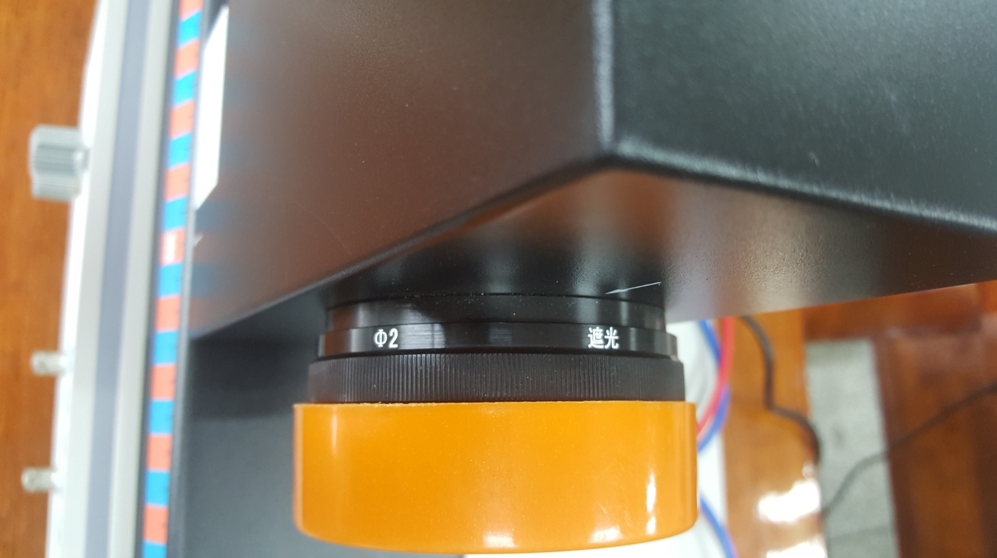
实验内容—仪器准备
仪器调零：遮光；

Slide 14
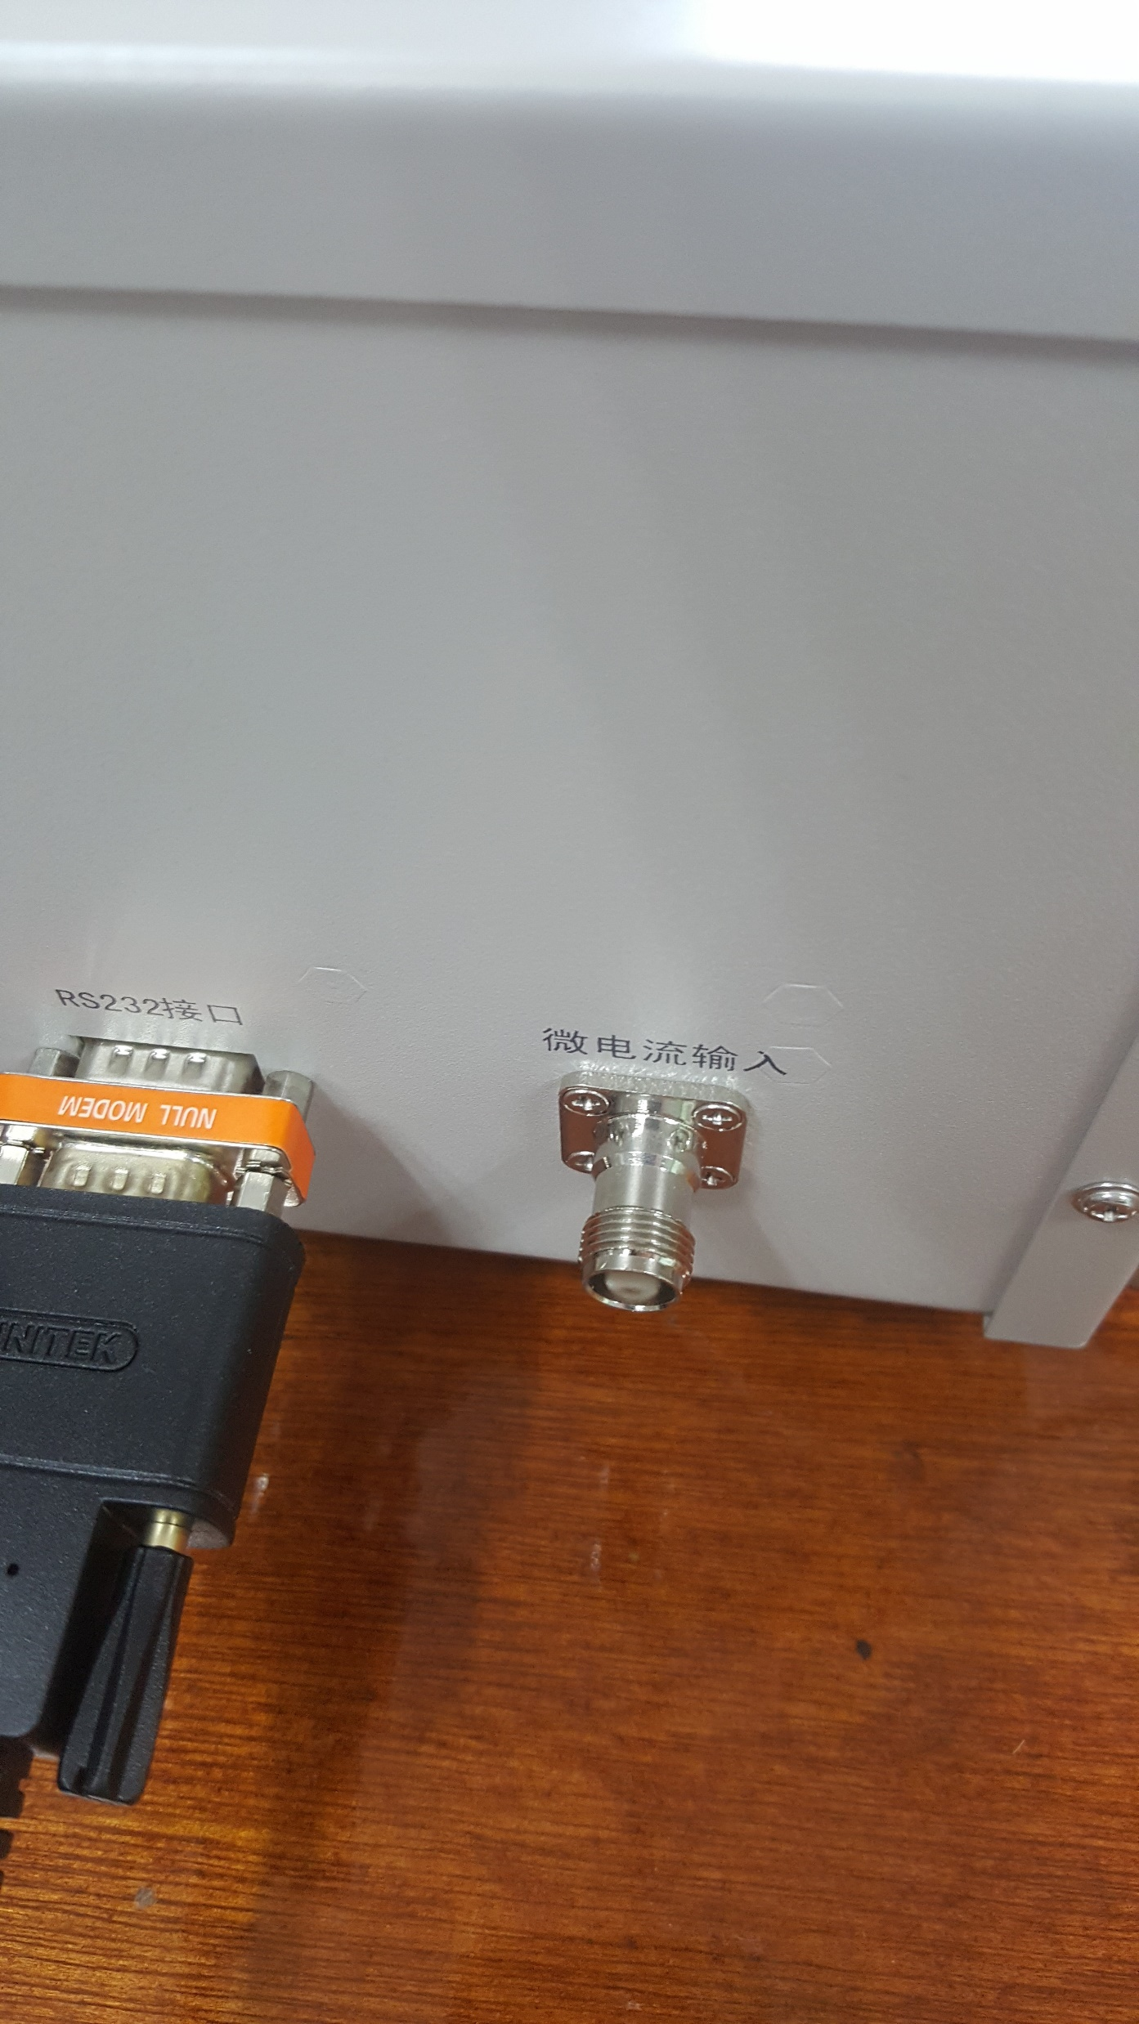
实验内容—仪器准备
仪器调零：断开微电流输入；
调零时，此处不接线

Slide 15
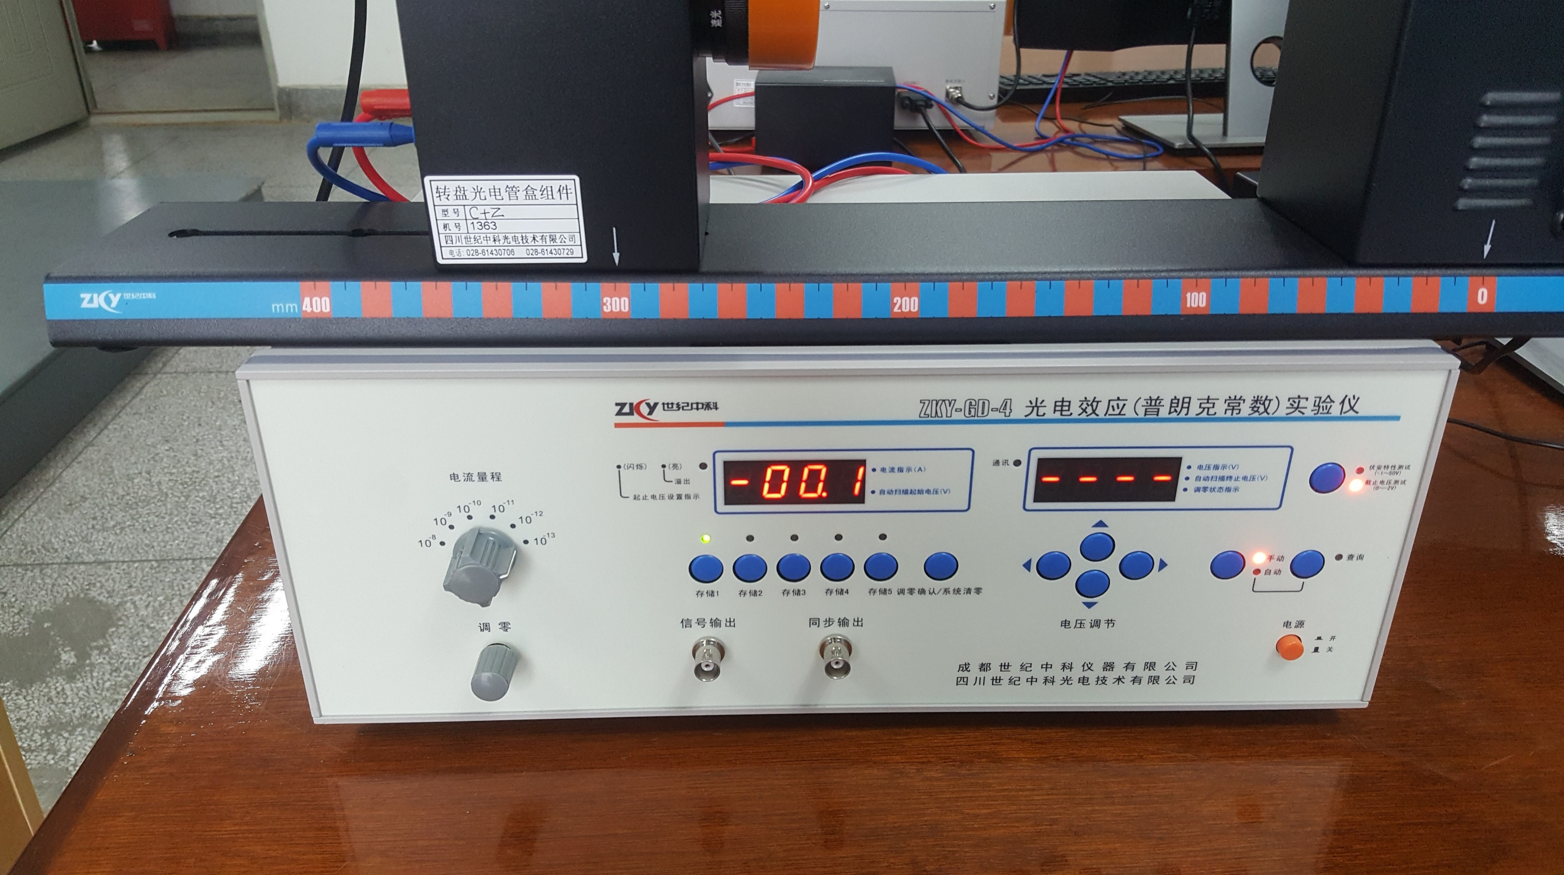
实验内容—仪器准备
仪器调零：选择电流量程、实验内容、实验手段；

Slide 16
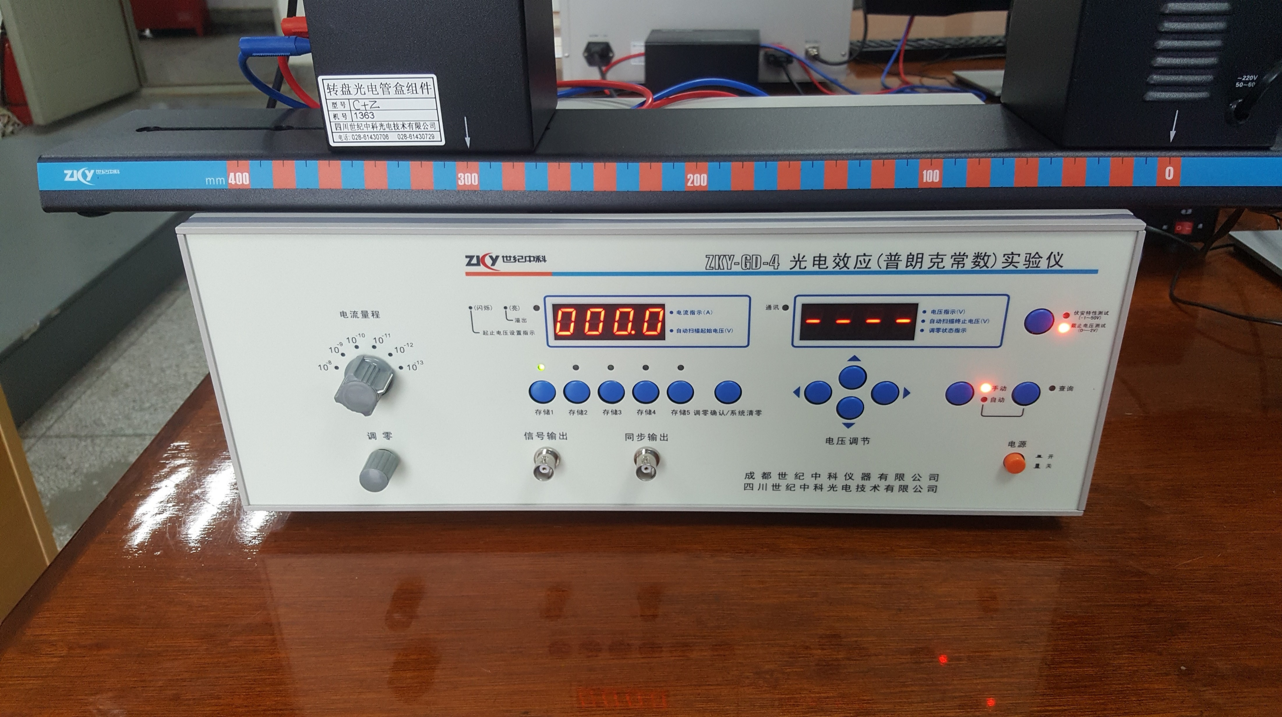
实验内容—仪器准备
仪器调零：调零；
调零旋钮

Slide 17
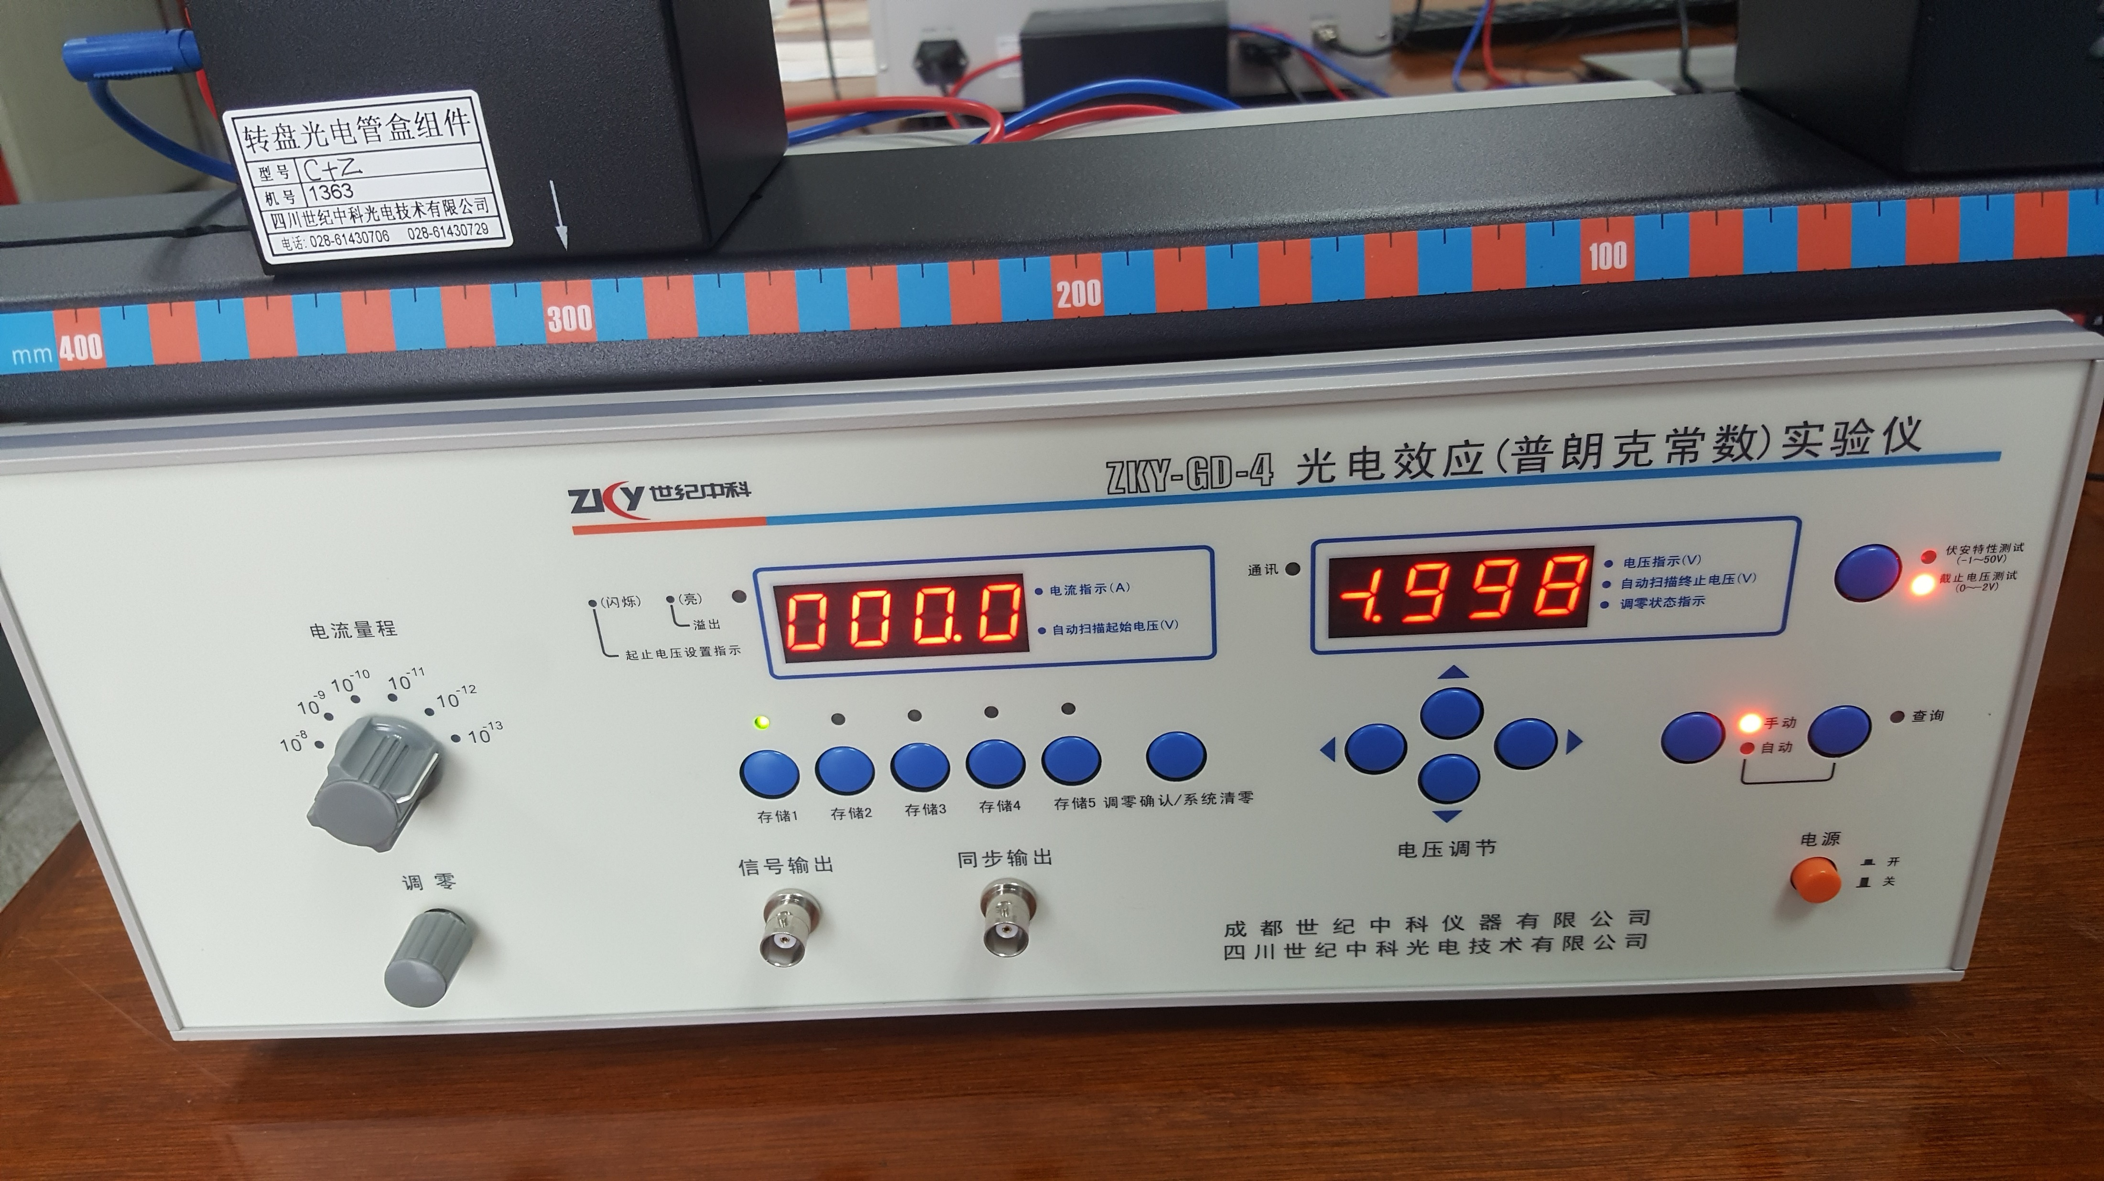
实验内容—仪器准备
仪器调零：遮光；调零；调零确认；连接微电流输入
调零确认

Slide 18
数据记录与处理

